Slide 1



Taller de Desarrollo
AddIns de Ellipse 8 para Office
Héctor J. Hernández R.
Ingeniero de Sistemas

Slide 2


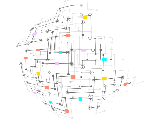
Contenido del Taller
Herramientas Requeridas (Explicación e Instalación)
Creación de un Proyecto VSTO
Estructura de un Proyecto (Clases, Objetos y Librerías)
Convenciones de C# y SQL
Mi Primer AddIn (RecordSets y Servicios)
Manejo de Errores, Excepciones y Debugging
SESIÓN 1
Screen Server (Solicitudes y Respuestas)
Variables de Entorno, Conexiones, Publicación
Servicios (Estructura y Corrección)
Servicios Post
Problemas Adicionales
SESIÓN 2

Slide 3
SESIÓN 1
Héctor J. Hernández R.
Ingeniero de Sistemas

Slide 4
Herramientas
Requeridas

Slide 5



Herramientas Requeridas
Ellipse 8
Microsoft Office 2010 o Superior
Visual Studio 2013 o Superior

Slide 6






Herramientas Requeridas
SQL Developer
Navegador de Internet
Editor de Texto con Soporte XML
ReSharper

Slide 7
Creación de Proyecto VSTO

Slide 8
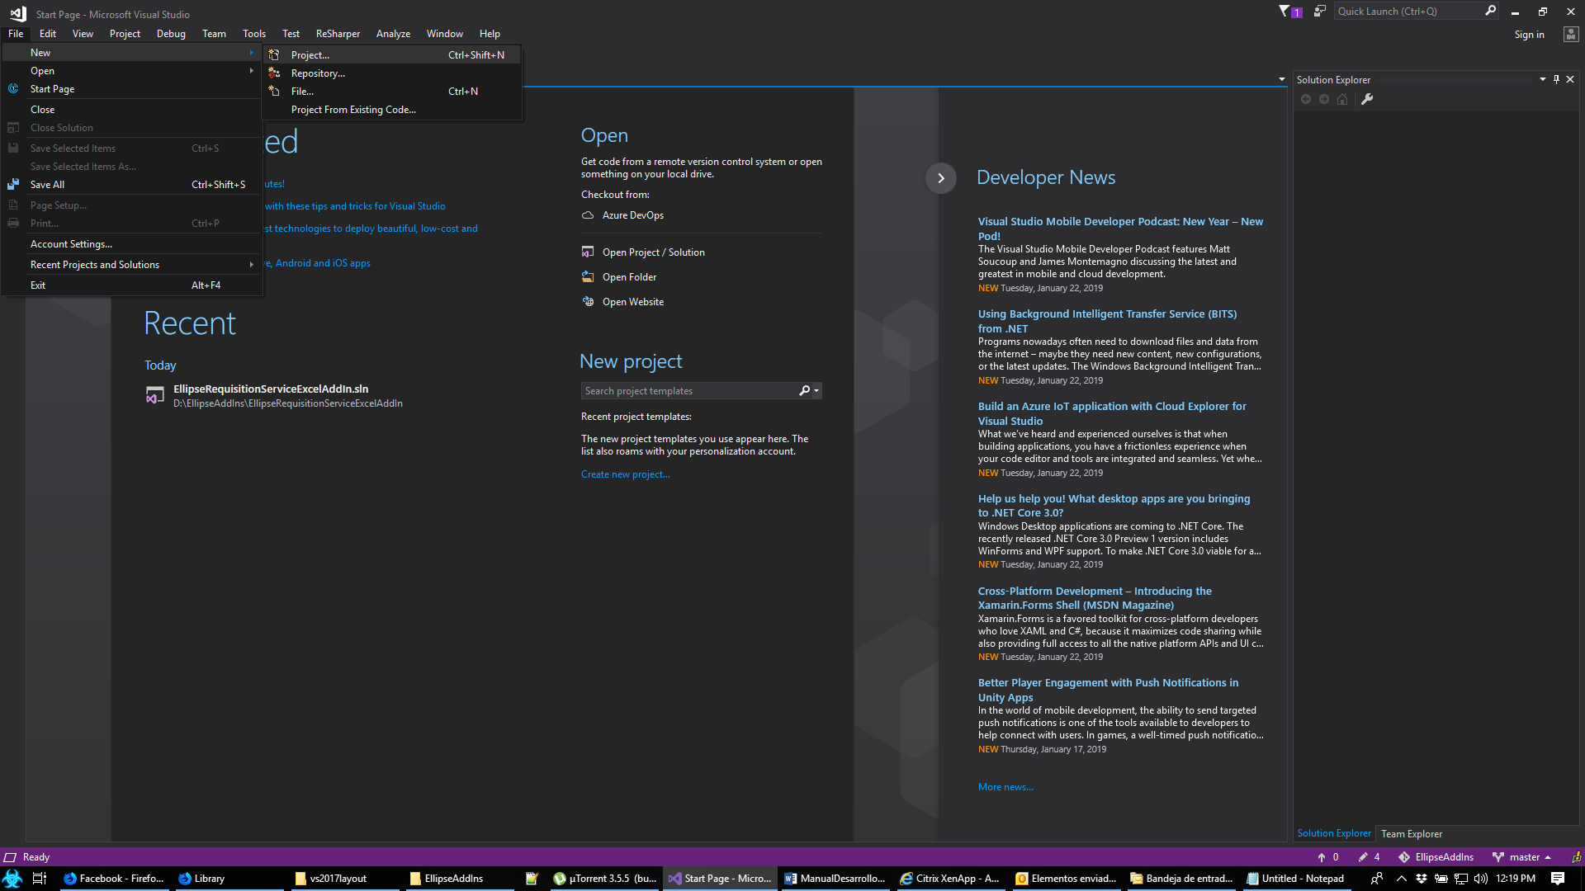
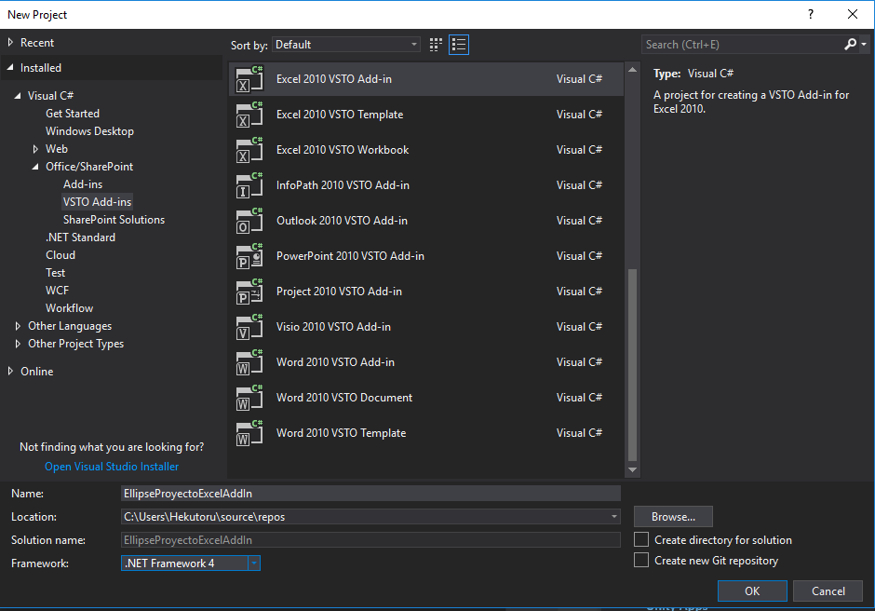
Visual Studio 2013 o Superior
1
2
3
4
7
5
6
9
8
10

Slide 9
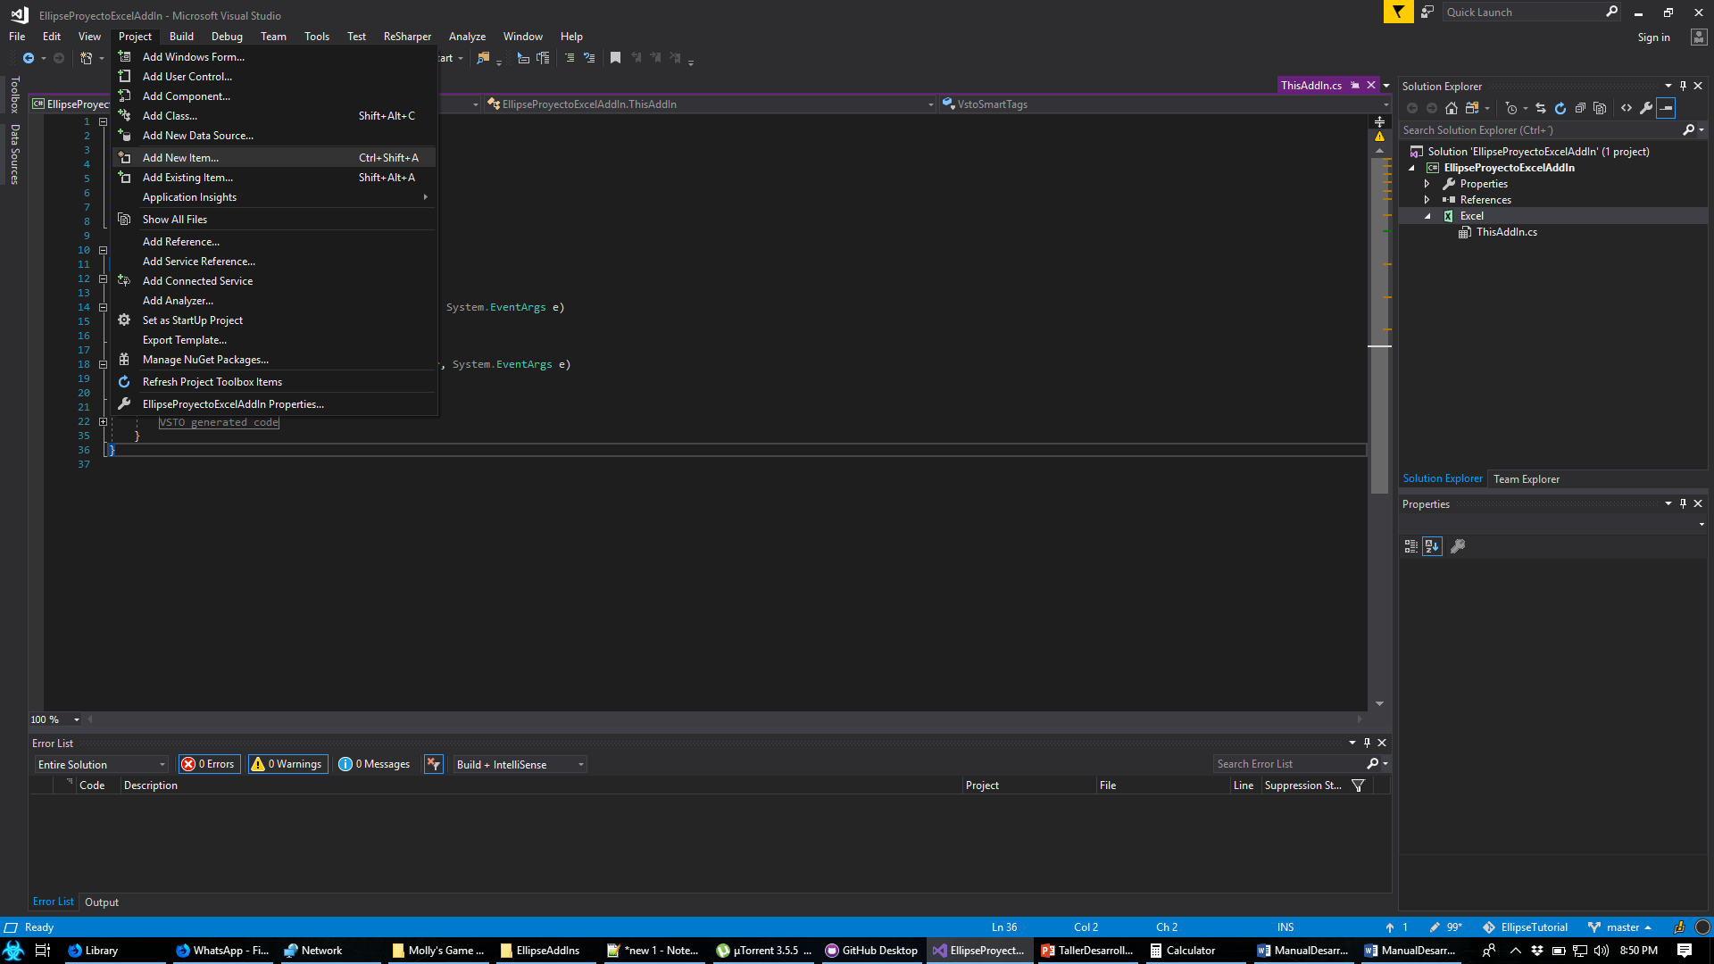
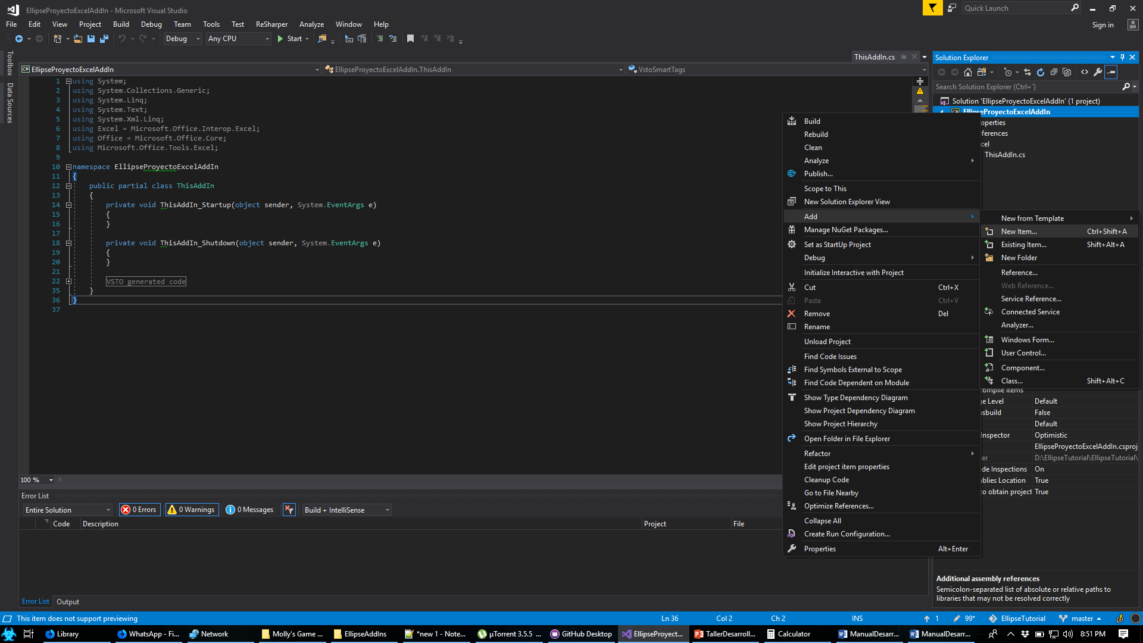
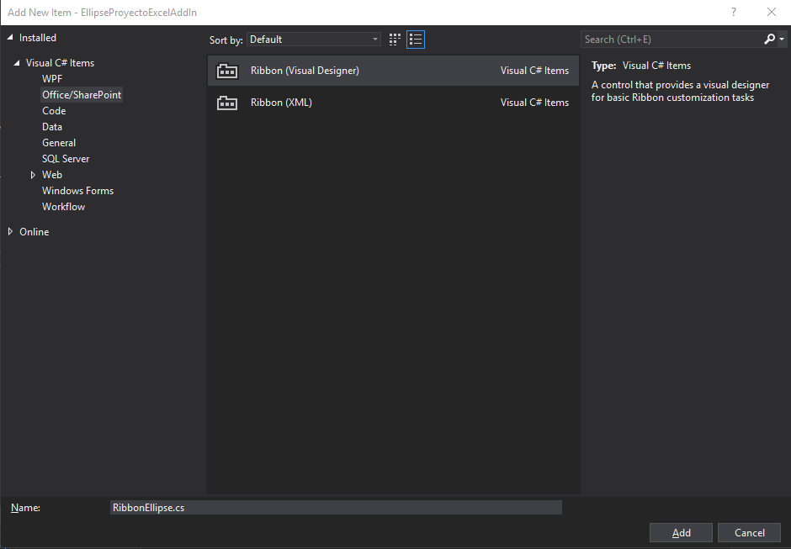
1
1
2
3
2
3
4
6
5
7
8

Slide 10
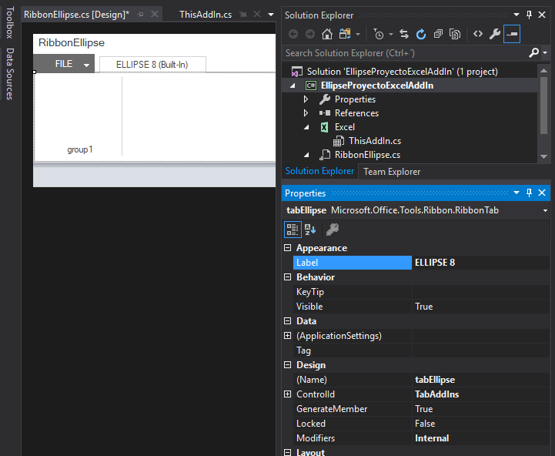
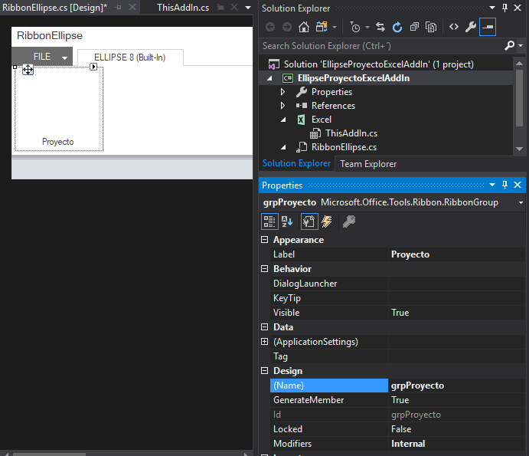
1
2
4
3
5
6

Slide 11
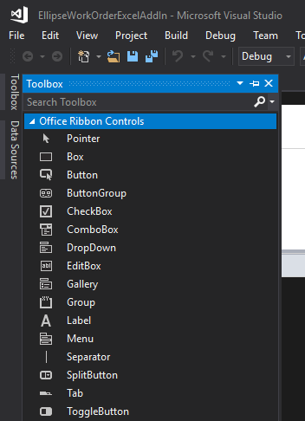
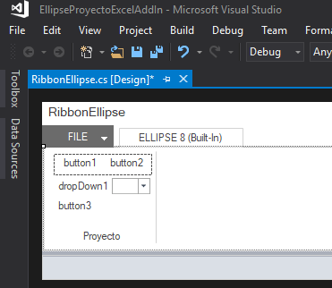
1
2
3

Slide 12
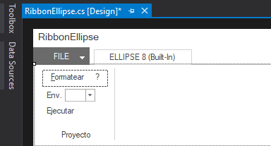
Elemento (Item) | Etiqueta (Label) | Nombre (Name)
button1 | Formatear | btnFormat
button2 | ? | btnAbout
dropDown1 | Env. | drpEnviroment
button3 | Ejecutar | btnExecution

Slide 13
Estructura de Un Proyecto

Slide 14
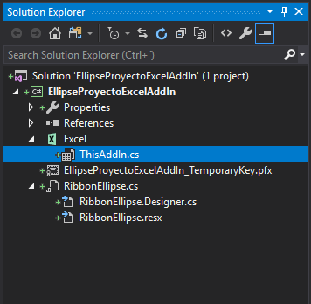
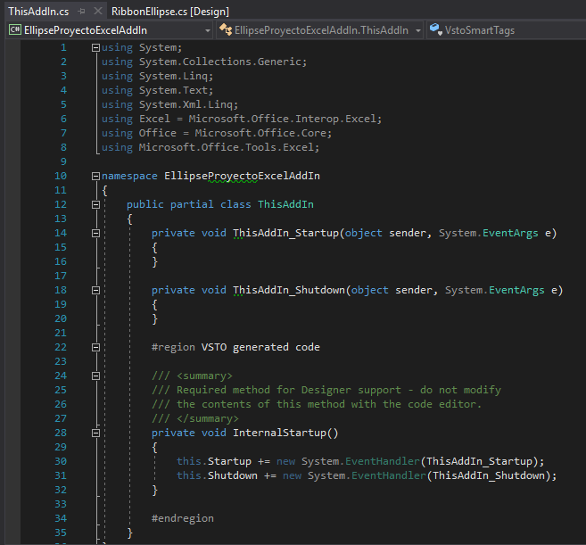

Slide 15
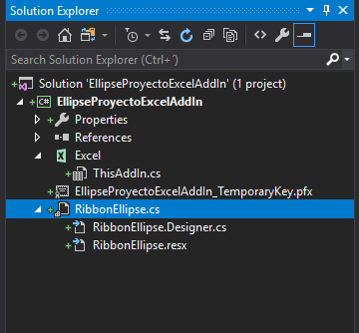
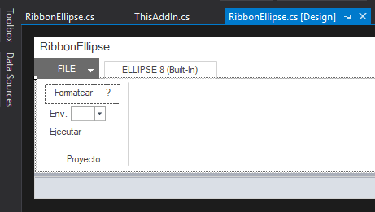
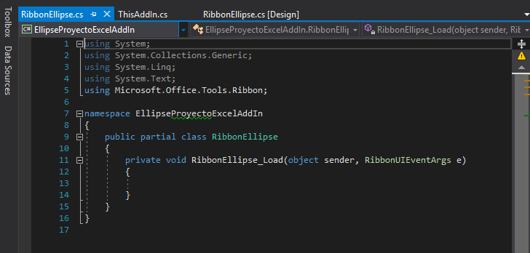

Slide 16
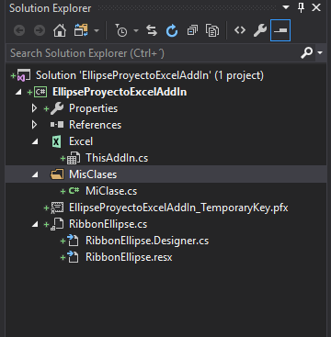
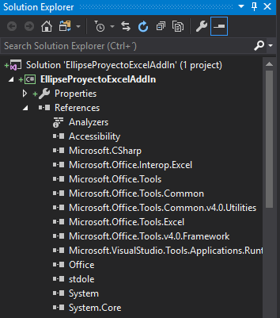

Slide 17
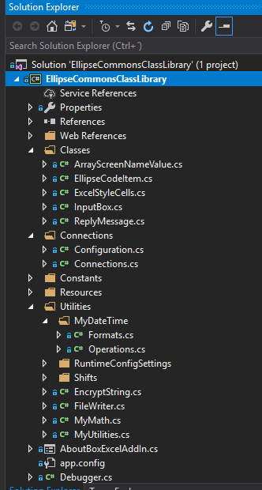
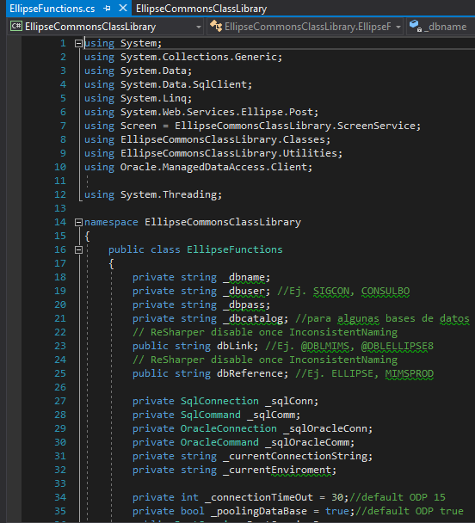

Slide 18
Convenciones C# y SQL

Slide 19
Buenas Prácticas: Convenciones
Crean una visualización consistente del código, de esta forma los lectores se pueden centrar en el contenido y no en el diseño.
Permite a los lectores entender el código de forma rápida asumiendo esquemas con base a la experiencia previa
Facilita el copiar, cambiar, y mantener el código
Demuestra las Mejores Prácticas de un lenguaje

Slide 20
Convenciones C#: Nombramiento
Tipo Pascal: La primera letra de todas las palabras está en mayúscula y el resto en minúscula
TallerDeDesarrollo
Tipo Camello: La primera letra de todas las palabras, excepto la primera palabra, está en mayúscula y el resto en minúscula.
tallerDeDesarrollo

Slide 21
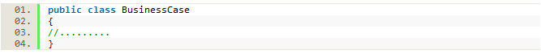
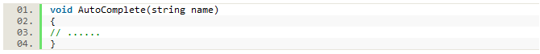
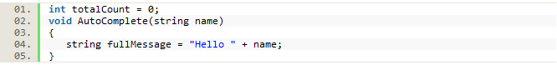
Convenciones C#: Nombramiento
Nombres de Clases: Pascal
Nombres de Métodos: Pascal
Nombres de Variables y Parámetros de Métodos: Camello

Slide 22
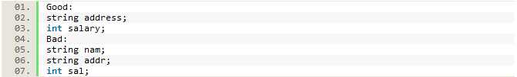
Convenciones C#: Nombramiento
Usa palabras significativas y descriptivas para nombrar las variables. Evita usar abreviaciones
No uses nombres de variables de una sola letra como i, n, s, etc. Usa nombres como indice, temporal, numero. La única excepción es para variables en bucles de iteración.

Slide 23
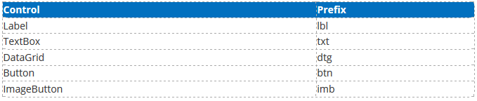
Convenciones C#: Nombramiento
Para los booleanos, usa el prefijo adecuado is (es/esta) o prefijos similares
Usa prefijos apropiados para los elementos de la Interfaz Gráfica (UI) para identificarlos del resto de los elementos
Usa Pascal para el nombre de archivos

Slide 24
Convenciones C#: Indentación y Espaciado
Usa tabulación para la identación. NO USES ESPACIOS. La tabulación tiene un tamaño definido de 4
Los comentarios deben estar al mismo nivel del código
Las llaves deben estar al mismo nivel del código fuera de ellas
Las llaves deben estar en una línea diferente que la sentencia if, for, etc

Slide 25
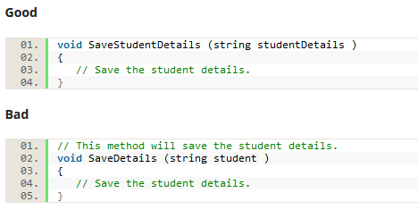
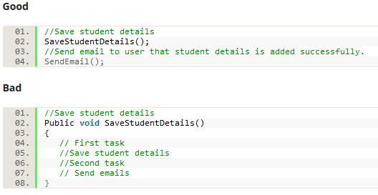
Convenciones C#: Mejores Prácticas
El nombre de los métodos debe clarificar el significado. Si el nombre es claro, no es necesaria la documentación
Un método solo debería realizar una labor. No lo uses para más de un trabajo.

Slide 26
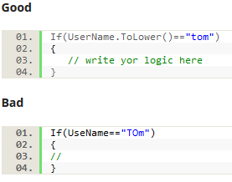
Convenciones C#: Mejores Prácticas
Asegúrate de que las comparaciones de texto estén convertidas a mayúsculas o minúsculas para compararlas.
Crea clases y objetos para elementos identificados

Slide 27
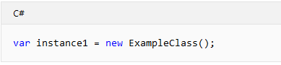
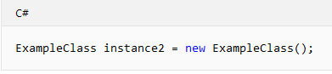
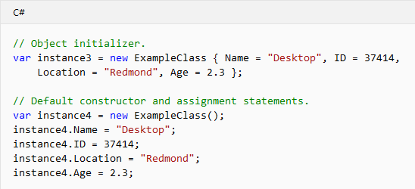
Convenciones C#: Mejores Prácticas
Usa var para instancias de objetos cuyo tipo es implícito
Usa inicializadores de objetos para simplificar la creación del objeto
Usa Queries con LINQ de ser posible

Slide 28
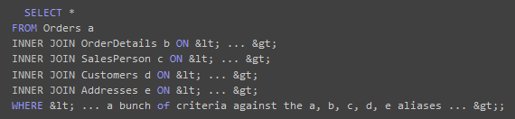
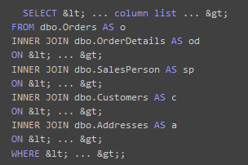
Convenciones C#: Queries SQL
Definición del uso de mayúsculas y minúsculas para los elementos del query.
No uses nombres de alias de tablas de una sola letra como a, b, i, n, etc. Usa nombres o abreviaturas claras
Usa tabulación para la identación. NO USES ESPACIOS. La tabulación tiene un tamaño definido de 4
MALO
BUENO

Slide 29
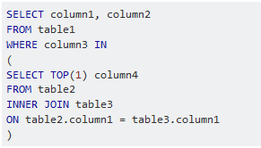
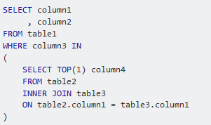
Convenciones C#: Queries SQL
Las paréntesis deben estar al mismo nivel del código fuera de ellas
Las paréntesis deben estar en una línea diferente que la sentencia cuando agrupan bloques de código
MALO
BUENO

Slide 30
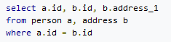
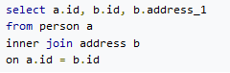
Convenciones C#: Queries SQL
Uso de cruce de tablas según la norma SQL 92 y no la SQL 89
SQL 89
SQL 92
No hagas mezcla de los estándares

Slide 31
Convenciones C#: Queries SQL
Recuerda que algunos prefijos de los joins son opcionales.
EJEMPLOS
INNER JOIN | JOIN
LEFT OUTER JOIN | LEFT JOIN
RIGHT OUTER JOIN | RIGHT JOIN
Haz uso de las Tablas Comunes de Expresión (Sentencia WITH)

Slide 32
Mi Primer AddIn
RecordSet y Servicios

Slide 33
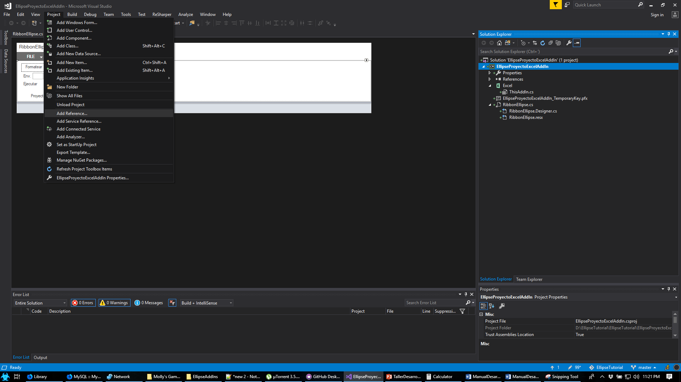
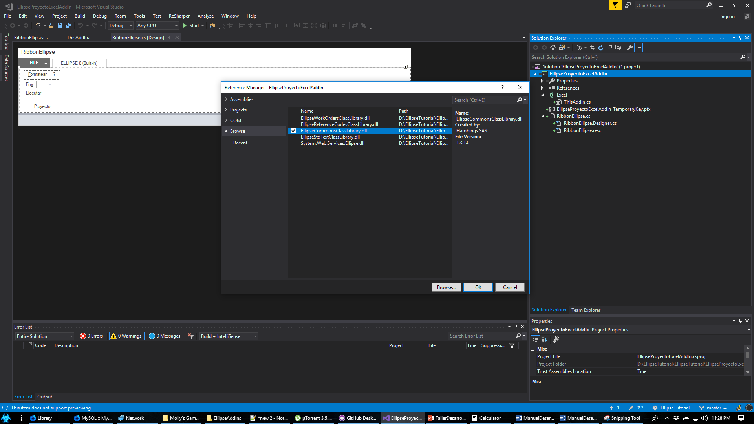
Vincular Librerías: Librerías Comunes
1
2
3
4
5
6

Slide 34
Vincular Librerías: Librerías Comunes
Namespaces:
using EllipseCommonsClassLibrary;
using EllipseCommonsClassLibrary.Classes;
using EllipseCommonsClassLibrary.Connections;
using Excel = Microsoft.Office.Interop.Excel;
Definición de Variables:
ExcelStyleCells _cells;
EllipseFunctions _eFunctions = new EllipseFunctions();
private Excel.Application _excelApp;

Slide 35
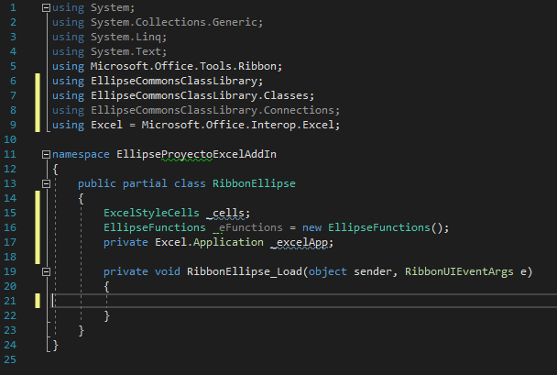
Vincular Librerías: Librerías Comunes

Slide 36
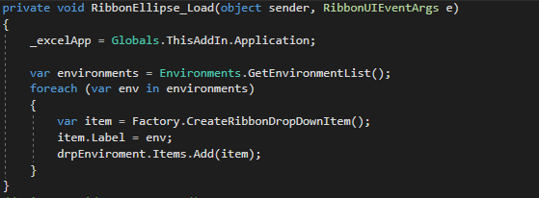
Vincular Librerías: Librerías Comunes

Slide 37
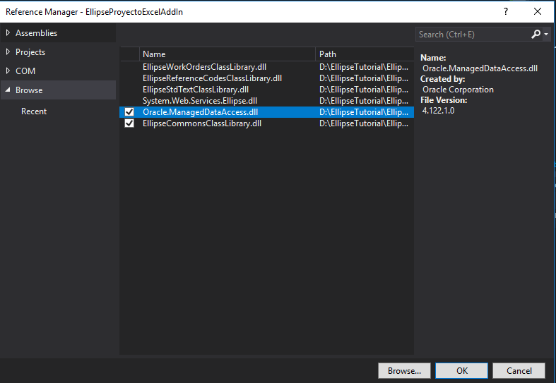
Vincular Librerías: Oracle Data Provider
1
2
3

Slide 38
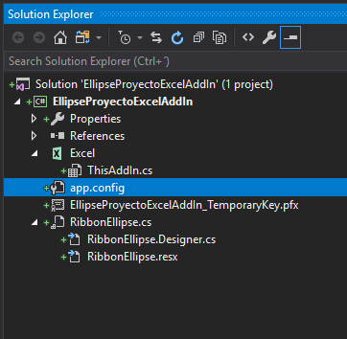
Vincular Librerías: Oracle Data Provider

Slide 39
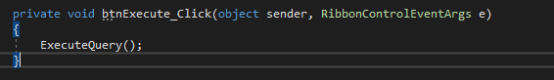
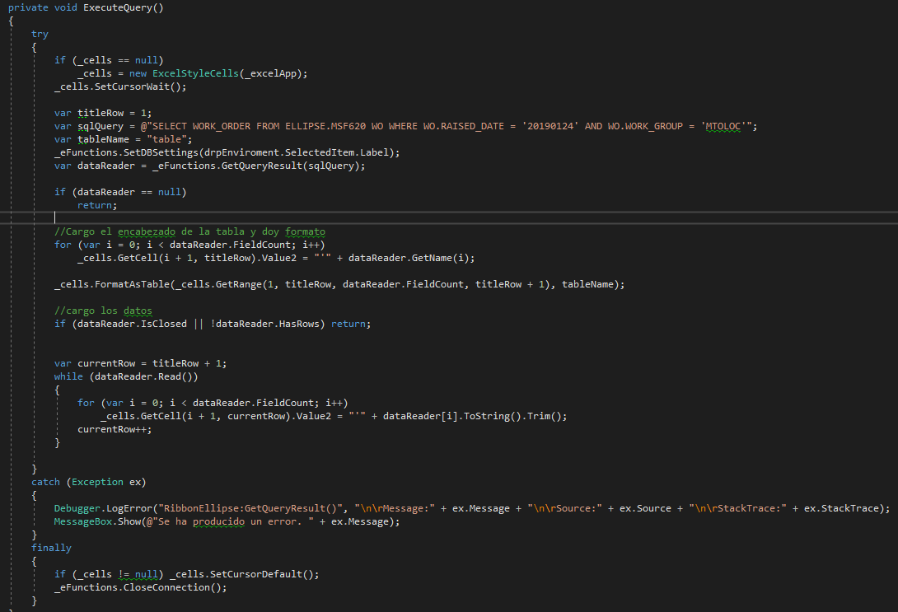
Mi Primer AddIn: RecordSet

Slide 40
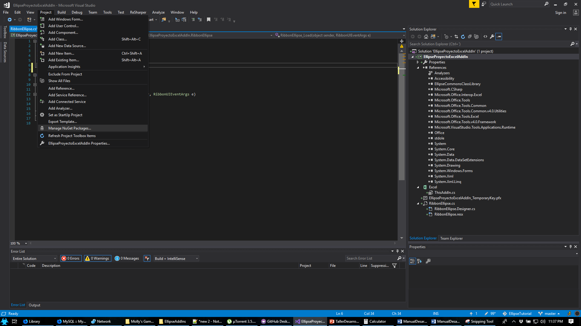
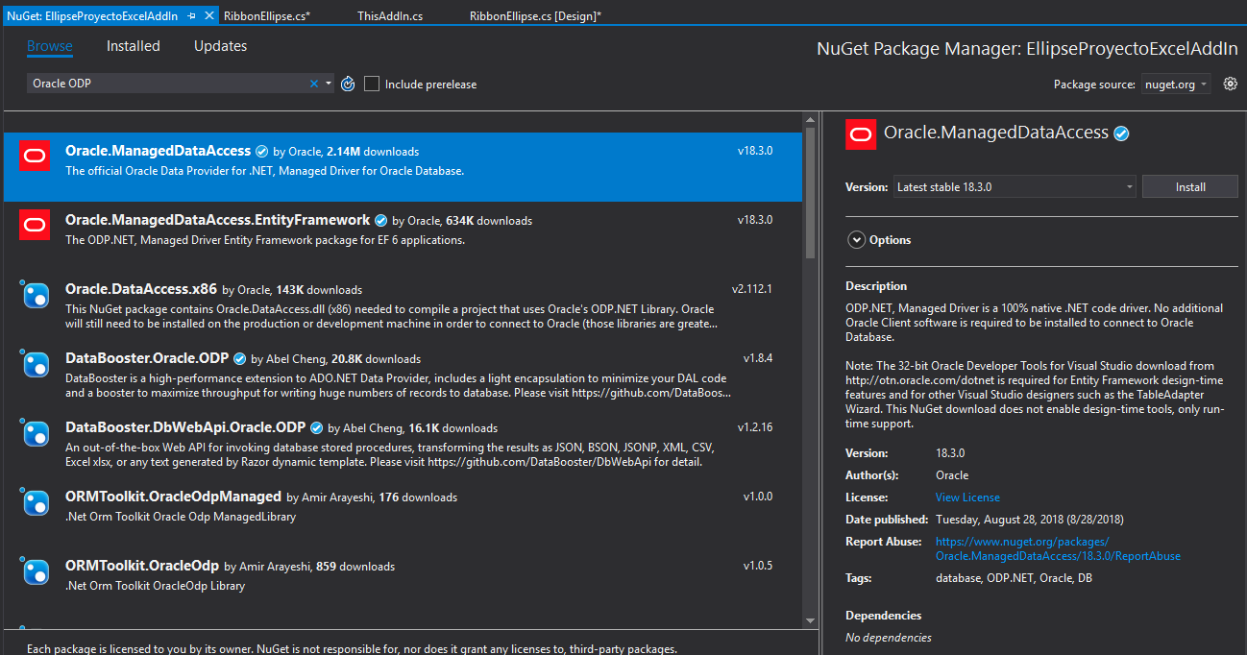
Vincular Librerías: Oracle Data Provider
1
3
4
5
2

Slide 41
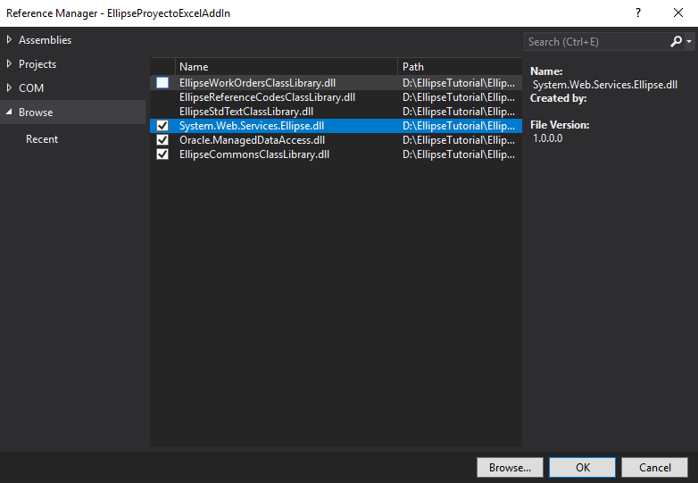
Servicios SOAP
Simple Object Access Protocol
1
2
3

Slide 42
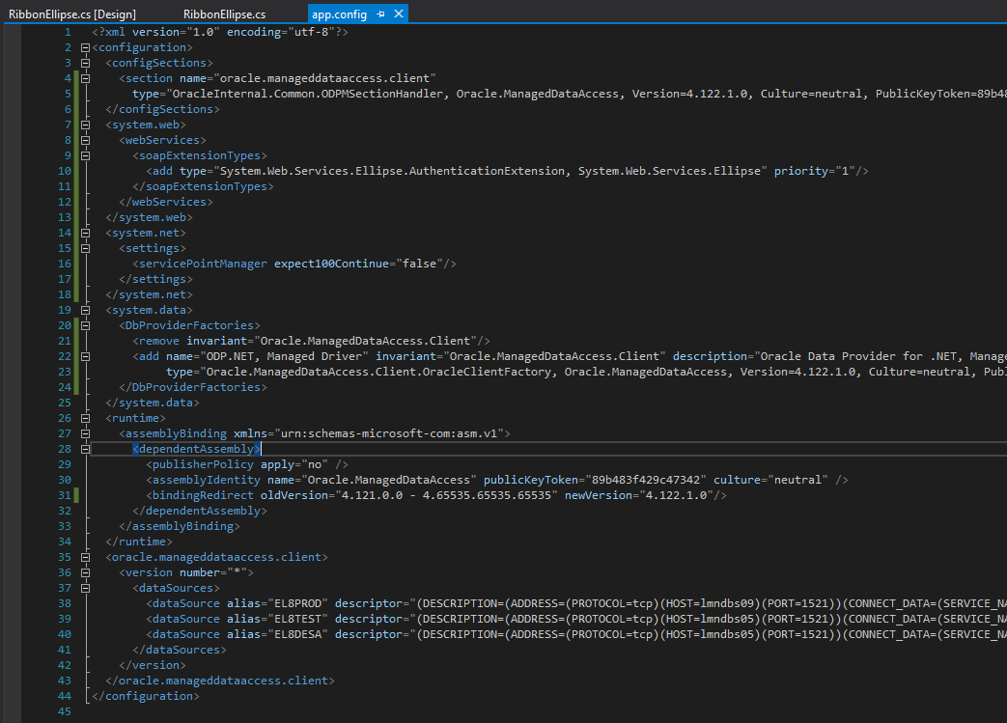
Servicios SOAP

Slide 43
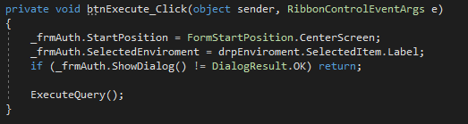
Servicios SOAP
Nombre de Variable:
FormAuthenticate _frmAuth = new FormAuthenticate();
Botón de Ejecución:
_frmAuth.StartPosition = FormStartPosition.CenterScreen;
_frmAuth.SelectedEnviroment = drpEnviroment.SelectedItem.Label;
if (_frmAuth.ShowDialog() != DialogResult.OK) return;

Slide 44
Errores, Excepciones
y Debugging

Slide 45
SESIÓN 2
Héctor J. Hernández R.
Ingeniero de Sistemas

Slide 46
Screen Server Solicitudes y Respuestas

Slide 47
Variables de Entorno Conexiones y Publicación

Slide 48
Servicios SOAP
Estructura y Corrección

Slide 49
Solicitudes POST

Slide 50
Problemas Adicionales

Slide 51
“Cuando las Prioridades están claras las Decisiones no son difíciles”

